Slide 1

Střední škola služeb a podnikání, Ostrava-Poruba
příspěvková organizace
VY_32_INOVACE_ICTPS2A1260NAV
Výukový materiál v rámci projektu OPVK 1.5 Peníze středním školám
Číslo projektu: CZ.1.07/1.5.00/34.0883
Název projektu: Rozvoj vzdělanosti
Číslo šablony: III/2
Datum vytvoření: 8. 11. 2012
Autor: Mgr. Pavel Navrátil
Určeno pro předmět: Informační a komunikační technologie
Tematická oblast: Práce se standardním aplikačním programovým vybavením textový editor
Obor vzdělání: Podnikání (64-41-L/51) 2. ročník
Název výukového materiálu: Obrázek a text
Popis využití: Výukový materiál s úkoly pro žáky s využitím dataprojektoru, notebooku
Čas: 15 minut

Slide 2
OBRÁZEK A TEXT
Motto: Jeden obrázek vydá za mnoho vět…
(Jenom samá písmenka – to je nuda…)

Slide 3
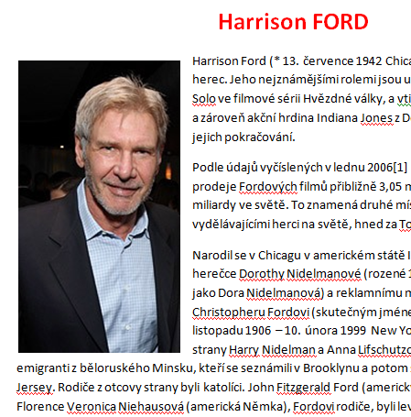
PŘÍKLADY z praxe
Časopisy a noviny
Pozvánky
Letáky
Katalogy
Encyklopedie

Slide 4
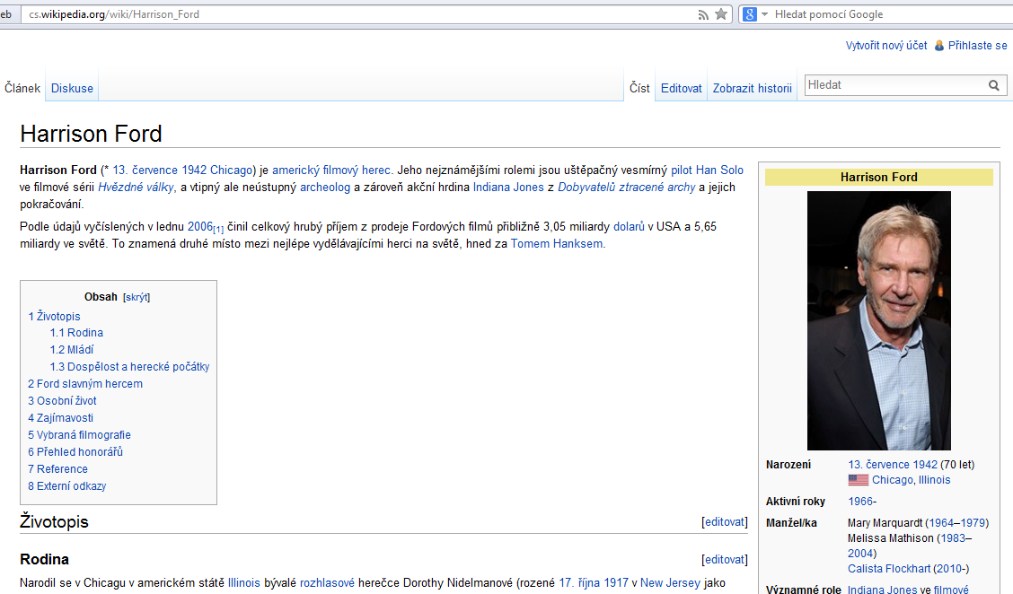
JAK na to?
Informace
Najdeme si vhodný materiál k našemu článku, zde je použita Wikipedie

Slide 5
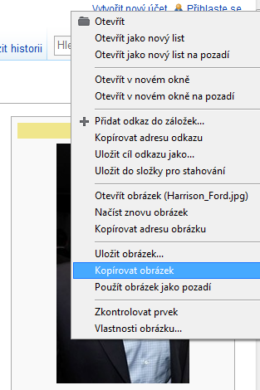
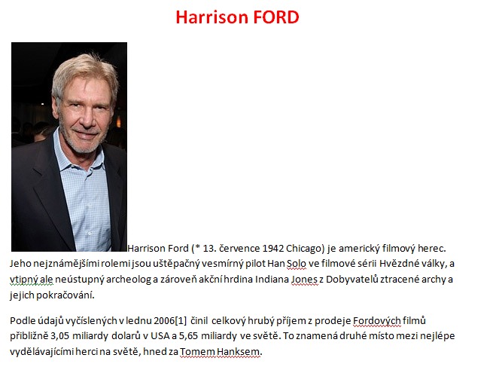
JAK na to?
Přenesení do článku
Napíšeme, nebo schránkou si zkopírujeme text (CTRL+C, CTRL+V)
Pravým tlačítkem obrázek zkopírujeme
Obrázek přesuneme na místo, kde jej chceme v textu umístit

Slide 6
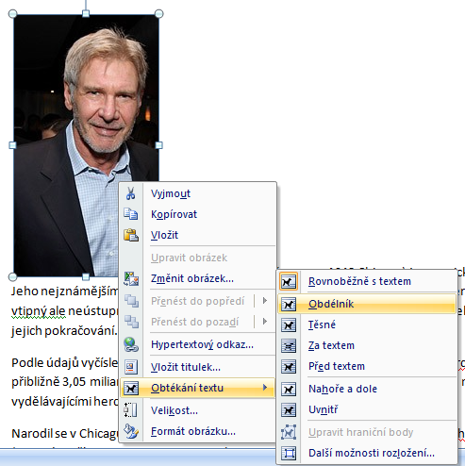
JAK na to?
Obtékání textu
Pravým tlačítkem na obrázku vybereme obtékání textu

Slide 7
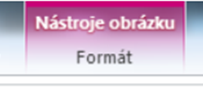
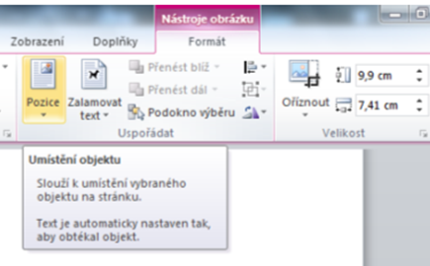
JAK na to?
Karta Nástroje obrázku
V základní verzi WORDu 2007 kartu Nástroje obrázku nemáme
Objeví se, pokud je označen obrázek
Slouží k nastavení Formátu (vlastností) obrázku
My ji teď použijeme pro Pozici obrázku na stránce

Slide 8
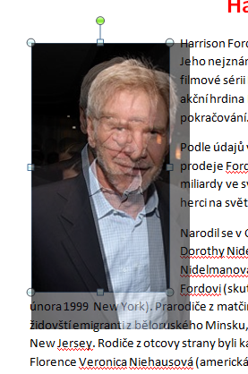
JAK na to?
Velikost obrázku
Tažením za roh obrázku můžeme upravit jeho velikost

Slide 9
NABÍDKY, upřesnění, volby
Formát obrázku obsahuje řadu voleb
Upravit
Styl obrázku
Ohraničení
Pozice
Postavení vůči ostatním obrázkům
Zarovnání
Velikost
Tato nastavení přesahují rozsah tohoto učebního materiálu

Slide 10
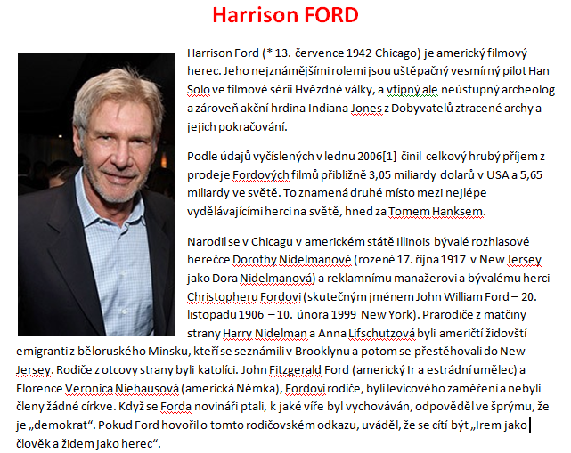
FINÁLE

Slide 11
SHRNUTÍ, opakování, dotazy
Obrázek „oživí“ celý článek
Obrázek je nejčastěji textem obtékán jako obdélník
Klepnutím na obrázek se objeví doplňkový „Panel nástrojů obrázek“
Pomocí Formátu upravujeme vlastnosti obrázku
Pozici obrázku si vybereme, nebo zvolíme uprostřed stránky a pak jej můžeme volně posouvat
Obrázek nám může „rozhodit“ rozložení textu a konce stránek
Obrázek může být také za textem, nebo před textem
Pokud používáme obrázek pod textem, dbáme na vhodnou barvu písma

Slide 12

1) Do referátu o Ostravě (nebo Tvém městě) vlož obrázek nějaké pamětihodnosti zarovnaný vpravo.
2) Připrav si referát o tygrovi + 2 obrázky obtékané textem.
3) Vytvoř článek o svém oblíbeném zpěvákovi, skupině.
4) Napiš životopis a doplň jej fotkou.
5) Výsledek práce ulož pod názvem obr_text a zašli emailem vyučujícímu.
ÚKOL(y)

Slide 13

CITACE a zdroje
MS Office 2010. 2010.
Harrison Ford. In: Wikipedia: the free encyclopedia [online]. San Francisco (CA): Wikimedia Foundation, 2001- [cit. 2012-11-06]. Dostupné z: http://cs.wikipedia.org/wiki/Harrison_Ford

